Slide 1
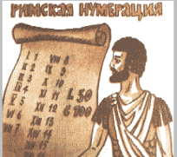
Двоичная система счисления

Slide 2
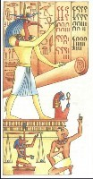
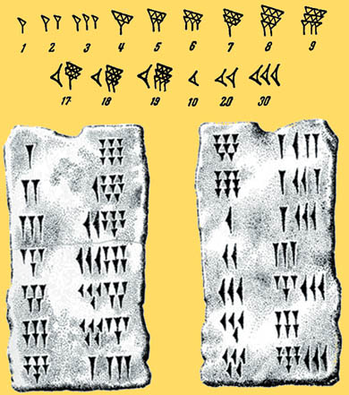
Повторим тему
«Системы счисления»

Slide 3
Основные понятия систем счисления
Система счисления
- это способ записи чисел и связанные с ними способы выполнения вычислений.
Число
- это некоторая величина
Цифра
- это символы, участвующие в записи числа
Алфавит
- совокупность различных цифр, используемых для записи числа

Slide 4
Виды систем счисления
Позиционные
значение цифры зависит от её позиции в числе
Непозиционные
значение цифры не зависит от её позиции в числе
5575
XXXIX

Slide 5
Единичная («палочная») система счисления
(период палеолита, 10-11 тысяч лет до н.э.)
Прежде чем человек научился считать или придумал слова для обозначения чисел, он, несомненно, владел наглядным, интуитивным представлением о числе.
Обозначение:
или

Slide 6
Древнеегипетская система счисления
(ок.2850 до н.э.)
Иероглифические надписи древних египтян были аккуратно вырезаны на каменных монументах. Из этих надписей нам известно, что древние египтяне использовали только десятичную систему счисления.
Обозначение:
- единицы
- десятки
- сотни
= 3 4 5

Slide 7
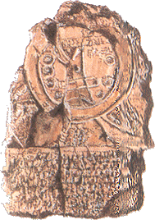
Вавилонская шестидесятеричная система счисления
(2 тысячи лет до н.э.)
Первая известная нам система счисления, основанная на позиционном принципе.
Обозначение:
- единицы
- десятки
- 60
; 60²
; 60³
; … ; 60^{n}
2-ой
разряд
1-ый
разряд
= 60 +20+2 = 82

Slide 8
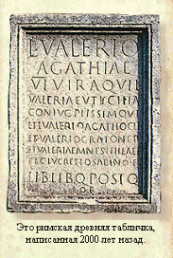
Римская система счисления
(500 лет до н.э.)
В качестве цифр в римской системе используются:
I
V
X
L
C
D
M
1
5
10
50
100
500
1000
Значение цифры не зависит от ее положения в числе.
Величина числа определяется как сумма или разность цифр в числе.
Если меньшая цифра стоит слева от большей, то она вычитается, если справа - прибавляется. Например, IX = 9, а XI=11.
Какие числа записаны римскими цифрами?
X X X I I
= 32
D X L I I
= 542

Slide 9
Позиционные системы счисления
Каждая позиционная система счисления имеет определенный алфавит и основание.
Количество цифр для записи числа
– основание (p)
Набор всех цифр для записи числа
– алфавит
Позиционные системы могут иметь различный алфавит (2,3,4 знака).

Slide 10
Позиция цифры в числе называется разрядом.
Для записи чисел в позиционной системе с основанием р нужно иметь алфавит из р цифр. При р > 10 к десяти арабским цифрам добавляют латинские буквы.
Алфавиты систем счисления
Основание | Название | Алфавит
р = 2 | Двоичная | 0 1
р = 3 | Троичная | 0 1 2
р = 8 | Восьмеричная | 0 1 2 3 4 5 6 7
р = 16 | Шестнадцатеричная | 0 1 2 3 4 5 6 7 8 9 A B C D E F

Slide 11
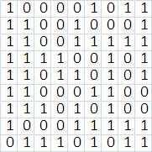
Представление информации в компьютере
Машинную память удобно представить в виде листа в клетку.
В каждой такой «клетке» хранится только одно из двух значений : нуль или единица.
0 1
и
Каждая «клетка» памяти компьютера называется битом.
Цифры 0 и 1, хранящиеся в «клетках» компьютера, называются значениями битов.

Slide 12
Развёрнутая форма записи числа
Рассмотрим десятичную систему счисления
5555=5000+500+50+5=5*1000+5*100+5*10+5*1=5*10³+5*10²+5*10¹+5*10⁰
456327=4*100000+5*10000+6*1000+3*100+2*10+7*1=4*10⁵+5*10⁴+6*10³+3*10²+2*10¹+7*10⁰

Slide 13
Развёрнутая форма записи числа
Позиция цифры в числе называется разрядом.
A_{q} = a_{n-1}×q^{n-1} + … + a₁×q¹ + a₀×q⁰ + a₋₁×q⁻¹ + … + a_{-m}×q^{-m}, где
q — основание системы счисления (количество используемых цифр)
A_{q} — число в системе счисления с основанием q
a — цифры многоразрядного числа A_{q}
n (m) — количество целых (дробных) разрядов числа A_{q}

Slide 14
Рассмотрим двоичную систему счисления
1101₂=1*2³+1*2²+0*2¹+1*2⁰=1*8+1*4+0*2+1*1=13
11100011₂=?
Перевод двоичного числа в десятичное

Slide 15
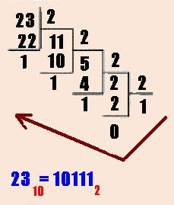
Перевод целых десятичных чисел в двоичную систему
Разделить целое десятичное число на 2. Остаток записать.
Если полученное частное не меньше 2, то продолжать деление.
Двоичный код десятичного числа получается при последовательной записи последнего частного и всех остатков, начиная с последнего.

Slide 16
Задание
Переведите десятичные числа в двоичное
154₁₀=
658₁₀=
10005₁₀=

Slide 17
Арифметика двоичных чисел
0+0=
0+1=
1+0=
1+1=
0
0*0=
0*1=
1*0=
1*1=
0
1
0
1
0
10
1

Slide 18
Домашнее задание
§16
Стр. 100 задание 4, 5 и 6

